Slide 1
Notes:
Esta obra foi originalmente desenvolvida pelo CERT.br/NIC.br, com o propósito de promover a conscientização sobre o uso seguro da Internet e baseia-se nos materiais da Cartilha de Segurança para Internet (https://cartilha.cert.br/).
Esta obra foi licenciada sob a licença Creative Commons Atribuição-NãoComercial-CompartilhaIgual 4.0 Internacional (CC BY-NC-SA 4.0).
O CERT.br/NIC.br concede a Você uma licença de abrangência mundial, sem royalties, não-exclusiva, sujeita aos termos e condições desta Licença, para exercer os direitos sobre a Obra definidos abaixo:
Reproduzir a Obra, incorporar a Obra em uma ou mais Obras Coletivas e Reproduzir a Obra quando incorporada em Obras Coletivas;
Criar e Reproduzir Obras Derivadas, desde que qualquer Obra Derivada, inclusive qualquer tradução, em qualquer meio, adote razoáveis medidas para claramente indicar, demarcar ou de qualquer maneira identificar que mudanças foram feitas à Obra original. Uma tradução, por exemplo, poderia assinalar que “A Obra original foi traduzida do Inglês para o Português,” ou uma modificação poderia indicar que “A Obra original foi modificada”;
Distribuir e Executar Publicamente a Obra, incluindo as Obras incorporadas em Obras Coletivas; e,
Distribuir e Executar Publicamente Obras Derivadas.
Desde que respeitadas as seguintes condições:
Atribuição — Você deve fazer a atribuição do trabalho, da maneira estabelecida pelo titular originário ou licenciante (mas sem sugerir que este o apoia, ou que subscreve o seu uso do trabalho). No caso deste trabalho, deve incluir a URL para o trabalho original (Fonte – cartilha.cert.br) em todos os slides.
NãoComercial — Você não pode usar esta obra para fins comerciais.
CompartilhaIgual — Se você alterar, transformar ou criar em cima desta obra, você poderá distribuir a obra resultante apenas sob a mesma licença, ou sob uma licença similar à presente.
Aviso — Em todas as reutilizações ou distribuições, você deve deixar claro quais são os termos da licença deste trabalho. A melhor forma de fazê-lo, é colocando um link para a seguinte página:
https://creativecommons.org/licenses/by-nc-sa/4.0/deed.pt_BR
A descrição completa dos termos e condições desta licença está disponível em:
https://creativecommons.org/licenses/by-nc-sa/4.0/legalcode.pt

Slide 2
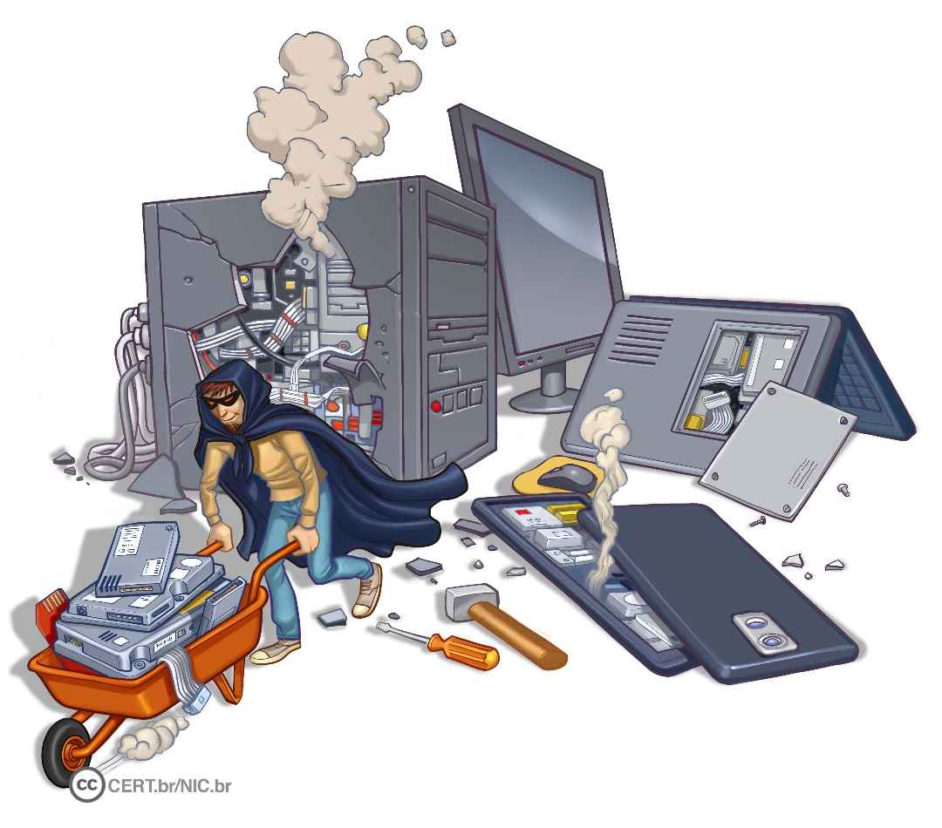
Como seus dados podem ser abusados

Slide 3
Como seus dados podem ser abusados
O abuso de seus dados pode acarretar:
prejuízos financeiros
restrição a direitos ou benefícios
invasão de privacidade
Pode ocorrer de diversas formas:
acesso indevido
perda de dados
invasão de contas e golpes
coleta excessiva

Slide 4
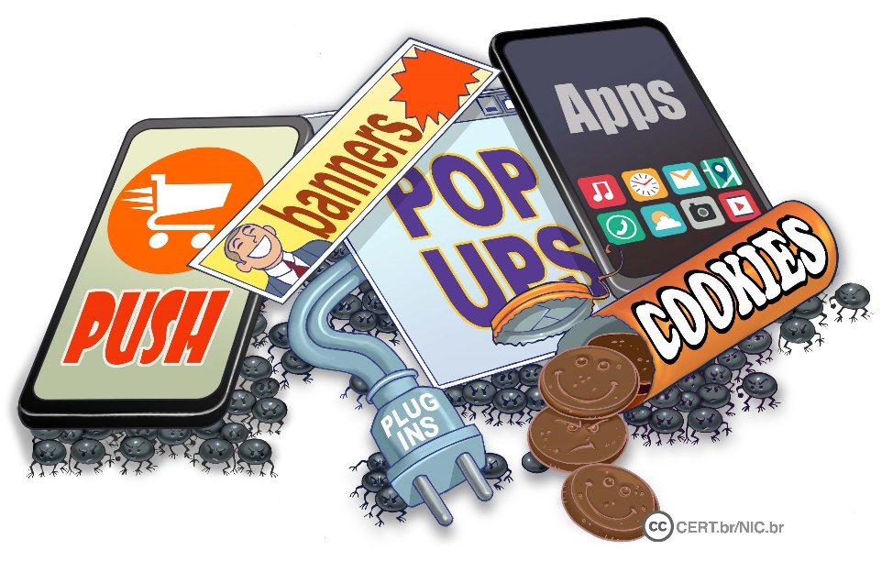
Coleta excessiva
Muitos aplicativos e sites coletam dados extras sem o seu conhecimento e os utilizam para a elaboração de perfis de comportamento (profiling)
Seu perfil pode, então, ser usado sem o seu consentimento:
de forma discriminatória
para fins como propagandas

Slide 5
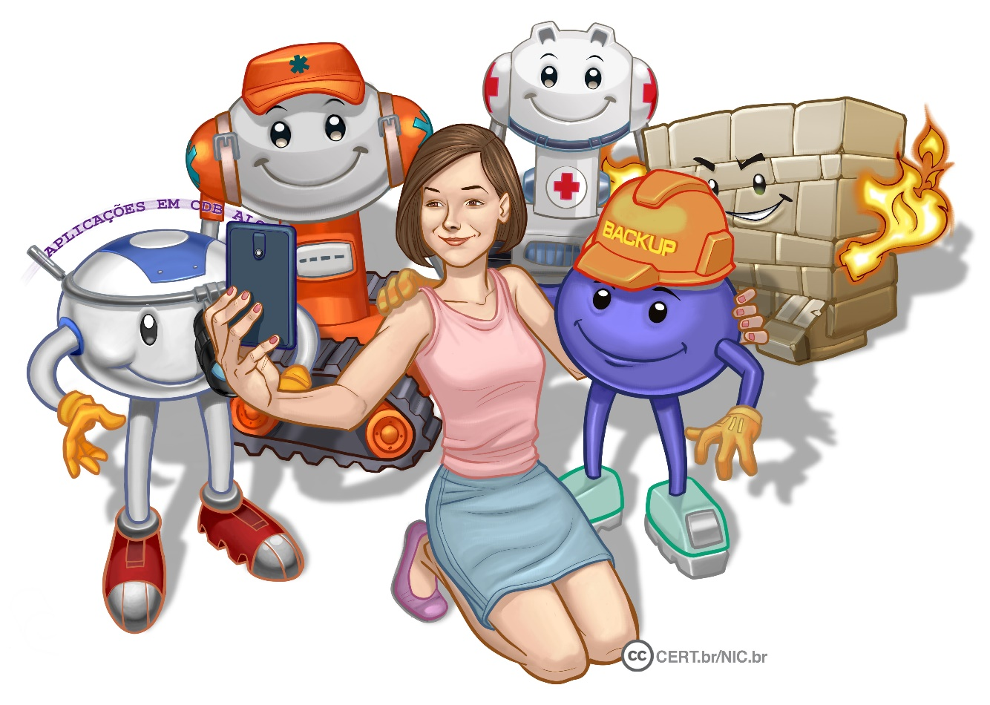
Como se prevenir

Slide 6
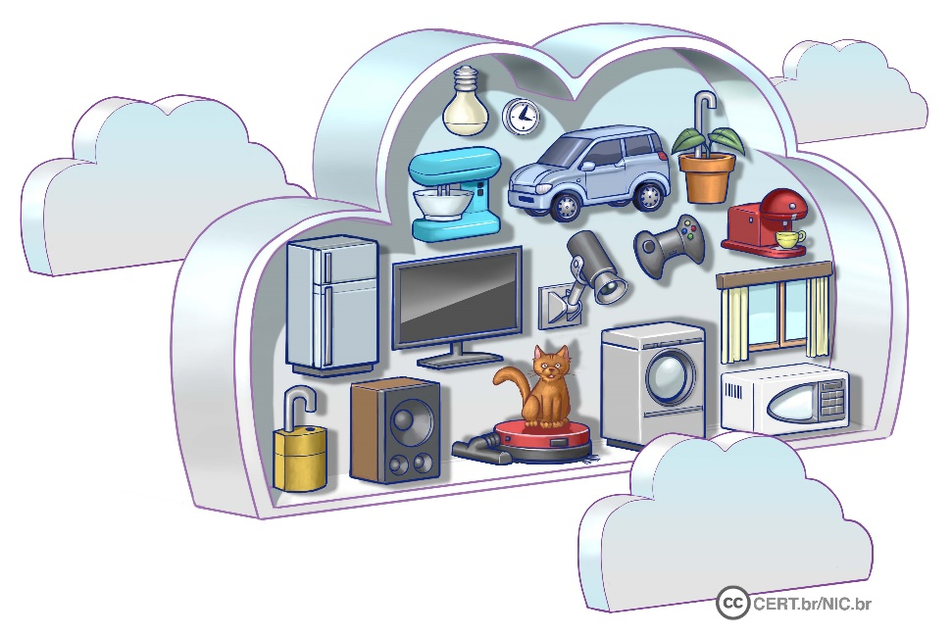
Arquivos
Evite colocar na nuvem arquivos contendo dados confidenciais ou que considere privados
Crie uma partição criptografada ou use outros recursos de criptografia para armazenar seus arquivos de forma segura
Seja cuidadoso ao abrir arquivos enviados por terceiros

Slide 7
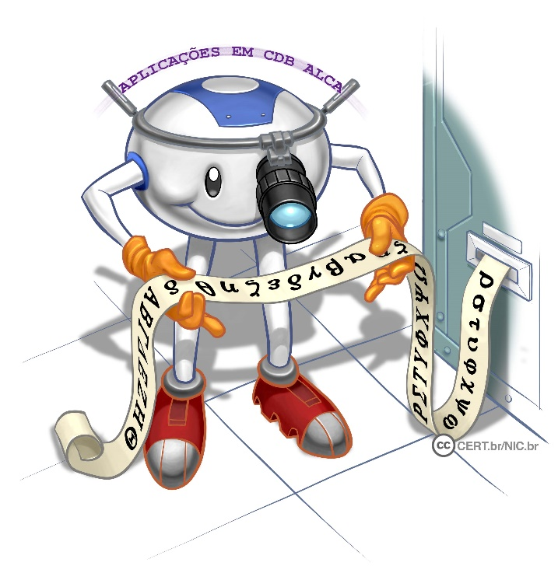
Criptografia
A criptografia ajuda a tornar as transmissões de dados mais seguras, detectar alterações em seus dados e impedir que sejam lidos indevidamente
Use criptografia para proteger os dados armazenados em seus equipamentos e mídias
em caso de perda ou furto será mais difícil deles serem acessados
Ative as configurações de criptografia em seus discos e mídias
como pen drives e discos externos
Use conexões seguras
Notes:
A criptografia é considerada a ciência e a arte de escrever mensagens em forma cifrada ou em código. A primeira vista, ela até pode parecer complicada, mas, para usufruir dos benefícios proporcionados por ela, você não precisa estudá-la profundamente nem ser nenhum matemático experiente. Atualmente, a criptografia já está integrada ou pode ser facilmente adicionada à maioria dos sistemas operacionais e aplicativos e, muitas vezes, é usada de forma imperceptível ou requer que você realize algumas configurações básicas.

Slide 8
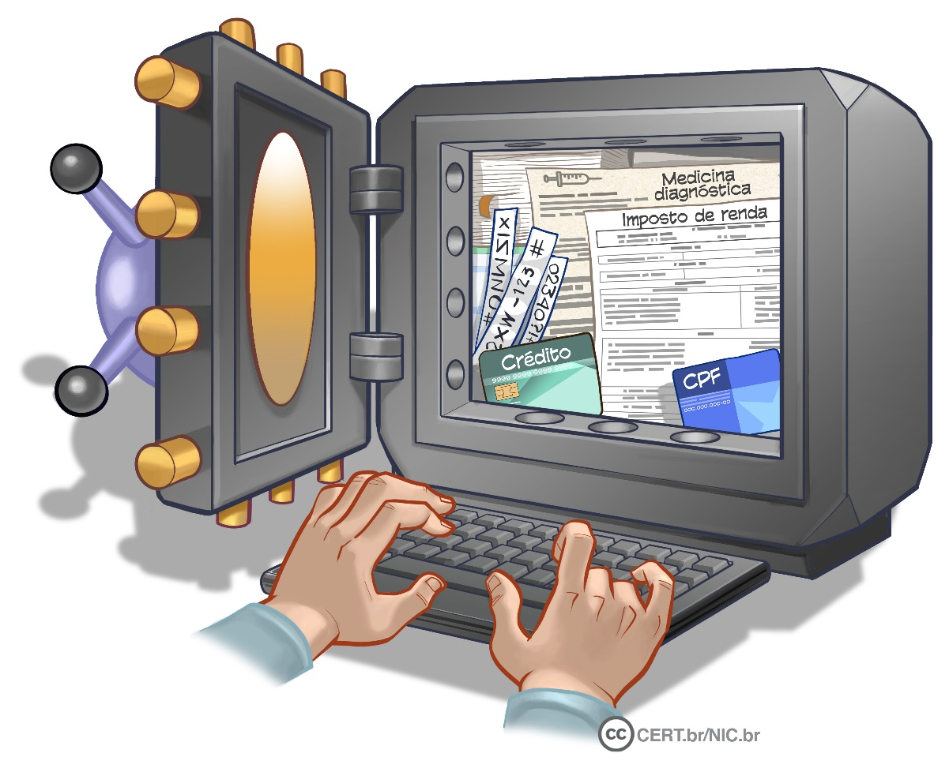
Informe-se sobre os seus direitos
Notes:
O titular dos dados pessoais tem diversos direitos garantidos pela LGPD, como a revogação do consentimento, a exclusão de dados, a portabilidade para outro fornecedor ou serviço e a correção de dados incompletos, inexatos ou desatualizados. É importante que você conheça essa lei para que possa detectar mais facilmente os casos e agir da forma que considerar mais adequada.

Slide 9
Lei Geral de Proteção de Dados (LGPD)
Criada para que:
o indivíduo tenha controle sobre seus dados pessoais
saiba como esses dados são tratados por organizações públicas, privadas e terceiros
Dados pessoais, segundo a LGPD:
informações relacionadas a pessoa natural identificada ou identificável
Como titular de dados pessoais você tem diversos direitos garantidos pela LGPD, como os definidos no art. 18
Informe-se sobre a LGPD, conheça seus direitos e saiba como agir de forma adequada:
https://www.gov.br/anpd/pt-br/legislacao
Notes:
A “Lei Geral de Proteção de Dados Pessoais” (LGPD), que regulamenta o tratamento de dados em território brasileiro, foi criada para coibir o uso indiscriminado de dados pessoais.
Um dos pressupostos fundamentais da LGPD é que o tratamento de dados pessoais só pode ser realizado em determinadas hipóteses, como mediante o fornecimento de consentimento pelo seu titular, e deve observar princípios como finalidade, adequação, necessidade, livre acesso, qualidade dos dados, transparência, segurança, prevenção, não discriminação, responsabilização e prestação de contas.

Slide 10
Benefícios e direitos trazidos pela LGPD (1/2)
A LGPD:
dá a você o direito de saber:
como seus dados são exatamente tratados
quais dados são coletados
o porquê e com quem seus dados são compartilhados
traz maior segurança jurídica
ao fornecer mecanismos para que você tenha controle sobre quais dados seus são coletados e como são usados
Organizações públicas e privadas devem disponibilizar informações claras que o ajudem a compreender:
os termos de consentimento
as bases legais que apoiam o tratamento dos seus dados

Slide 11
Benefícios e direitos trazidos pela LGPD (2/2)
Caso a instituição responsável pelo tratamento de seus dados pessoais não atenda a um de seus direitos de titular sem uma justificativa legal:
você tem o direito de peticionar uma reclamação para a Autoridade Nacional de Proteção de Dados – ANPD
https://www.gov.br/anpd/pt-br/canais_atendimento
Notes:
A Autoridade Nacional de Proteção de Dados – ANPD é um órgão vinculado à Presidência da República, dotada de autonomia técnica e decisória, que tem a competência de zelar pela proteção dos dados pessoais com o objetivo de proteger os direitos fundamentais de liberdade e de privacidade e o livre desenvolvimento da personalidade da pessoa natural, conforme disposto na Lei nº 13.709, de 14 de agosto de 2018, a LGPD. Mais informações em https://www.gov.br/anpd .

